Slide 1
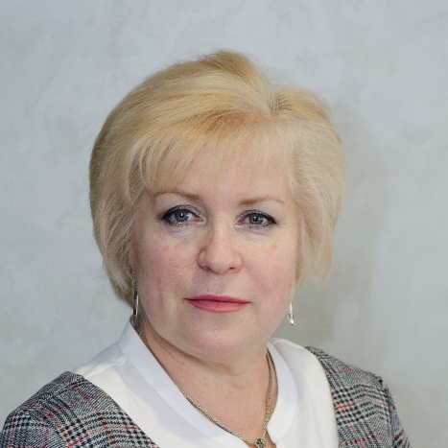
«НАЛОГОВАЯ ОГОВОРКА» КАК СПОСОБ ПРОЯВЛЕНИЯ ОСМОТРИТЕЛЬНОСТИ ПРИ ВЫБОРЕ КОНТРАГЕНТА
Русакова Ольга Викторовна
доцент, кандидат наук, доцент
кафедра налогов и налогообложения

Slide 2
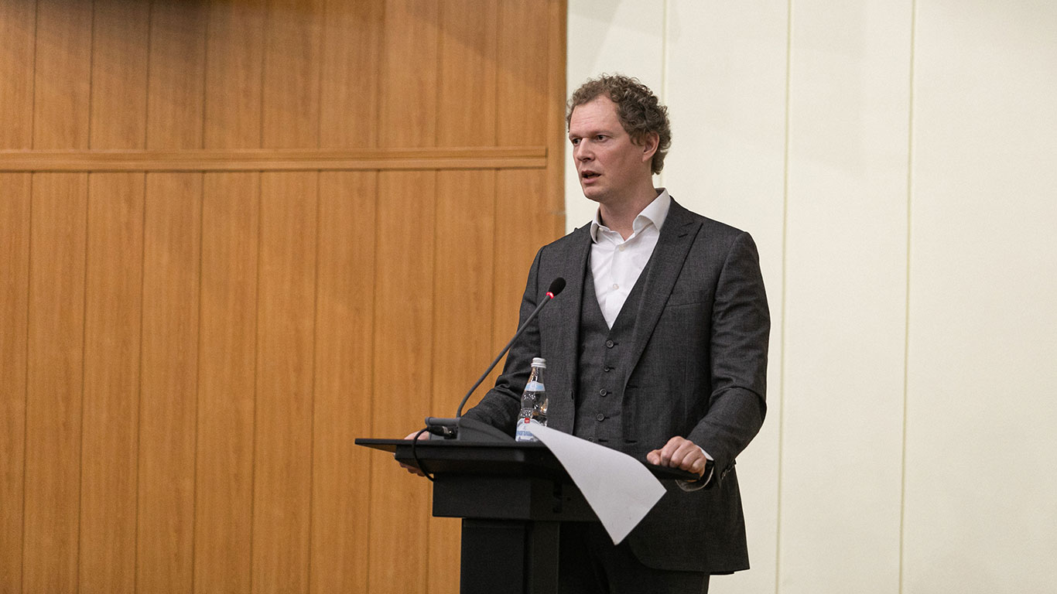
Даниил Егоров подвел итоги работы налоговых органов в 2020 году
Количество выездных налоговых проверок в 2020 году сократилось на треть и составило 6 тысяч, в том числе в связи с введением моратория на их проведение. Контрольные мероприятия дополнительно принесли в бюджет почти 300 млрд рублей. При этом более половины (158 млрд рублей) обеспечены аналитической работой*.
*https://www.nalog.gov.ru/rn77/news/activities_fts/10558423/

Slide 3
Публичная декларация целей и задач ФНС России 2020
Цель №1
Повышение эффективности использования инструментов налогового администрирования, направленных на мотивирование налогоплательщиков к добровольной уплате налогов и сборов и применению в сделках цен, соответствующих рыночным
Задача №2
Развитие и совершенствование методов побуждения налогоплательщиков к добровольному исполнению налоговых обязательств.
*https://data.nalog.ru/html/sites/www.new.nalog.ru/docs/about_fts/pd2020_0520.pdf

Slide 4
Гражданский кодекс РФ
Статья 431.2 «Заверения об обстоятельствах»
Статья 406.1 «Возмещение потерь, возникших в случае наступления определенных в договоре обстоятельств»
П.18 Письма ФНС России от 10.03.2021 N БВ-4-7/3060@ «О практике применения статьи 54.1 Налогового кодекса Российской Федерации»

Slide 5
«Налоговая оговорка»
В обычном понимании изначально термин «налоговая оговорка» применялся в трансграничных сделках в том смысле, что стороны договариваются о том, кто из участников договора обязуется уплатить налоговые платежи в бюджет в соответствии с законодательством страны, резидентом которой является контрагент.
п.9 ст.226 НК РФ запрет на включение налоговых оговорок по НДФЛ в условия договоров
под налоговой оговоркой понимается такое условие, при котором «налоговые агенты принимают на себя обязательства нести расходы, связанные с уплатой налога за физических лиц»

Slide 6
«Налоговая оговорка» в контексте настоящей статьи
как особое условие договора, позволяющее покупателю (заказчику) не применять вычет по НДС по операциям с поставщиком (подрядчиком), по которому налоговый орган установил наличие налогового «разрыва», то есть несформированного источника для вычета по НДС. При наличии так называемой «налоговой оговорки» покупатель (заказчик) имеет право взыскать с поставщика (подрядчика) сумму не примененного вычета как имущественную потерю покупателя.

Slide 7
Отраслевые проекты ФНС России
Хартия участников рынка перевозок грузовым автомобильным транспортом*
*https://xn----7sbb4a2bjddu8h.xn--80ai4af.xn--p1acf/formy-dokumentov
Реестр добросовестных фасилити-операторов «БелыйФМ»**
**https://xn--90aimhg1c7b.xn--80ai4af.xn--p1acf/documents/

Slide 8
Письмо ФНС России от 10.03.2021 N БВ-4-7/3060@ «О практике применения статьи 54.1 НК РФ»
18. Налогоплательщик, не реализовав в случае, предусмотренном п.17 настоящих разъяснений, право на учет расходов и применение налоговых вычетов сумм НДС в размере, на который он рассчитывал, совершая операции, вправе требовать взыскания соответствующих убытков с лиц, виновных в их причинении (с субъекта, от имени которого был подписан договор и который ввел налогоплательщика в заблуждение относительно обстоятельств ведения им деятельности и наличия ресурсов для исполнения, а также с лиц, контролировавших данного субъекта и использовавших его для реализации противоправной цели - уклонения от уплаты налогов). Данный подход нашел отражение в Определении Верховного Суда РФ от 28.09.2017 N 308-ЭС17-13430.

Slide 9
Отрицательная судебная практика
Определение Верховного Суда РФ от 03.10.2019 N 308-ЭС19-16594 по делу N А53-8826/2018 (ООО «Торговый дом «Риф»)
Постановление АС Северо-Кавказского округа от 03.07.2019 по делу №А53-17092/2018 (ООО «Золотая семечка»)
Определение Верховного Суда РФ от 15.10.2019 №308-ЭС19-17205 по делу №А53-20058/2018 (ЗАО «Юг Руси»)
Постановление АС Западно-Сибирского округа от 17.09.2019 по делу №А45-45852/2018 (ООО «Сибирские продукты») и др.

Slide 10
Выводы
понятие «налоговая оговорка» многогранно, законодательно не закреплено, поэтому, применяя этот термин, всегда необходимо указывать, о чем эта оговорка
включение в договор подобной налоговой оговорки некоторым образом снижает налоговые риски покупателя, вместе с тем не является безусловным признаком проявления налогоплательщиком разумной коммерческой осмотрительности, а также не гарантирует налогоплательщику обязательной компенсации своих налоговых потерь поставщиком

Slide 11

Спасибо за внимание!

